Slide 1
ПРЕЗЕНТАЦИЯ Консультации для родителей на тему: «Дети и компьютер»
Подготовила: Беспалова Лариса Владимировна
воспитатель
МАДОУ общеразвивающего вида Детский сад№4 «Ласточка» город Ступино

Slide 2
Актуальность темы:
Наши дети растут и развиваются в компьютерный век. Поэтому волей-неволей им придется обучаться работать на компьютере. Это замечательное изобретение на протяжении всего своего существования вызывает много толков и предрассудков. И многие родители постоянно задаются вопросом – а нужен ли ребенку компьютер на самом деле? Вреден ли он для детского здоровья? Какие меры предпринять, чтобы сохранить душевный комфорт маленького пользователя? С какого возраста лучше знакомить ребенка с такой сложной техникой? Ведь компьютер уже есть в большинстве домов.

Slide 3
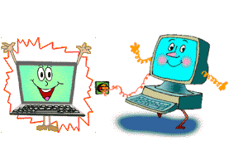
Цель консультации:
Расширить информационное поле родителей о пользе и вреде занятий детей за компьютером
Познакомить родителей с развивающими функциями персонального компьютера для дошкольников, с влиянием компьютера на здоровье детей
Помочь родителям осознать необходимость бесед с ребенком об опасном влиянии компьютера
Дать практические рекомендации по организации рабочего места ребёнка, осваивающего компьютер

Slide 4
Задачи:
Довести до сведения родителей правила, при которых использование сети Интернет становится безопасным
Привлекать родителей к защите ребёнка от агрессии внешней среды
Воспитывать культуру общения в сети Интернет

Slide 5
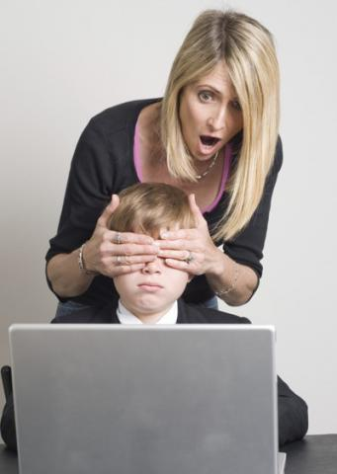
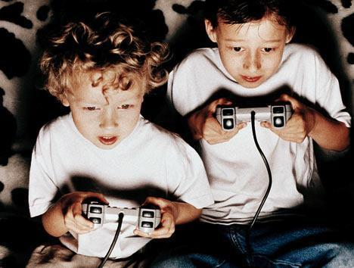
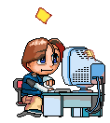
Структура консультации:
Компьютер в современном мире
Компьютерные игры: за и против
Возраст пользователей
Компьютер и здоровье детей
Гимнастика для глаз
Интернет и компьютерная зависимость
Профилактика компьютерной зависимости
Советы для мам и пап
Организация рабочего места
Итог
Список литературы

Slide 6
Тем, кто пользуется кардинальными мерами – и запрещает ребенку работать с компьютером вообще – задумайтесь: «А можно ли отменить целый мир, если он уже существует? Может стоит научится жить рядом с ним, смириться с тем, что ваши дети открывают его для себя?» Конечно, во всем нужна мера. То же самое можно сказать и о компьютерах. Если использовать эту умную машину в качестве единственного развлечения для ребенка только потому что он надолго занимает его (сидит, мол, за монитором, не орет, не громит, ничего не требует, и ладно), то результат, конечно же, не замедлит сказаться. Компьютер станет для ребенка не только основным источником знаний о мире, но и суррогатом родительской любви, виртуальным стимулятором эмоций, которые он не дополучает в реальности. И тут уж не избежать всех тех бед – от близорукости до аутизма – о которых нам толкуют специалисты.

Slide 7
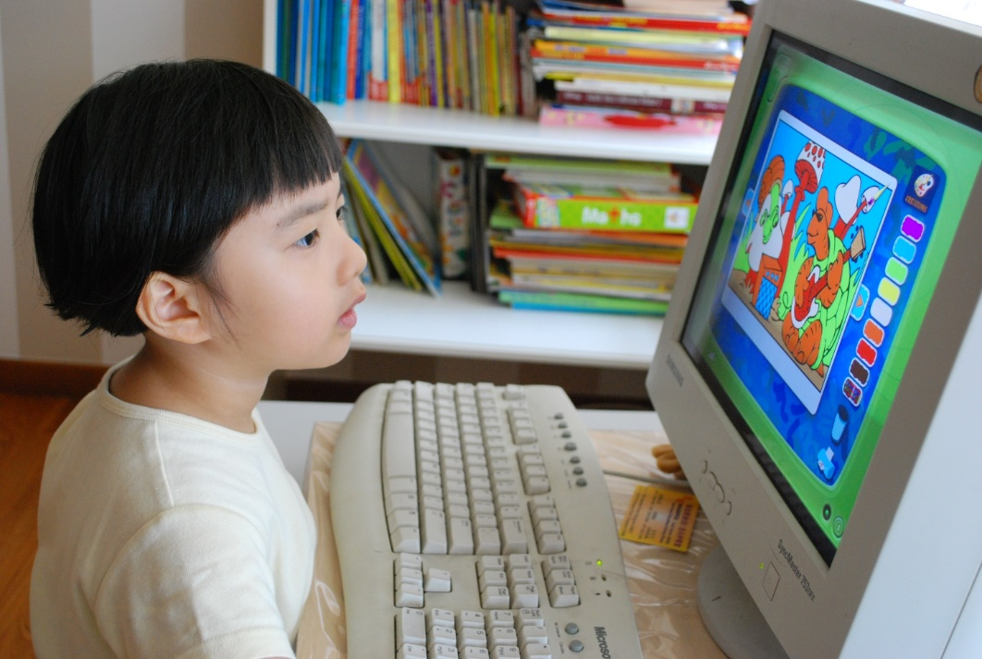
Но можно поступить и иначе. Ведь при разумном обращении компьютер может стать одним из средств общения и взаимодействия с малышом, отличным учебным пособием и даже источником вдохновения. При помощи компьютера можно легко и просто научить ребенка читать и писать. Даже самым упрямым понравится печатать слова на компьютере, вставлять недостающие буквы, угадывать, что написали вы.

Slide 8
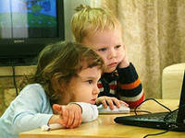
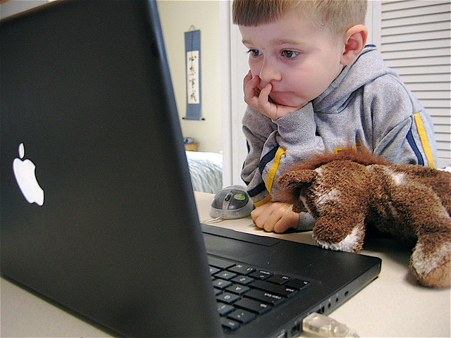
Многие дети очень любят, если родители оставляют им компьютерные «напоминалки», уходя на работу. Ведь гораздо интереснее скучных записок на холодильнике, когда в определенное время на мониторе появляется надпись: «Покорми птичку!», «Не опоздай в бассейн!». А когда грамота будет освоена, предложите малышу сочинять и самостоятельно записывать разные истории. А что, если начать выпуск настоящей электронной газеты или, если папа и мама владеют хотя бы начальными навыками веб-дизайна (это на самом деле совсем не сложно), открыть свою собственную домашнюю страничку в Интернете?

Slide 9
В Интернете для детей любых возрастов можно подыскать подходящие сайты о природе, искусстве, других удивительный вещах. Не выходя из дома, вы с малышом можете посетить виртуальный музей или принять участие в интеллектуальной олимпиаде. Если кроха задал «умный вопрос», например, чем дышат лягушки или где самый высокий в мире вулкан, попробуйте вместе найти ответ во всемирной паутине. Еще никто не доказал, что умение пользоваться поисковыми системами отрицательно сказалось на интеллектуальном развитии! При помощи компьютера можно рисовать и делать настоящие мультики (в этом вам помогут программы Flash и Photoshop). Даже дошкольники способны создать настоящие анимационные шедевры. Только помните, что рисование на компьютере ни в коем случае не должны заменять рисования красками и карандашами на бумаги. Желательно разнообразить деятельность, сочетая развлечения и занятия активные (рисование, прогулки, лепка) с развлечениями, связанными с компьютером. При помощи специальной приставки-синтезатора можно даже научить ребенка-дошкольника сочинять и записывать музыку. Но главное условие, чтобы все эти занятия проходили при участии родителей, только в этом случает ребенок будет чувствовать тепло и заботу по отношению к нему.

Slide 10
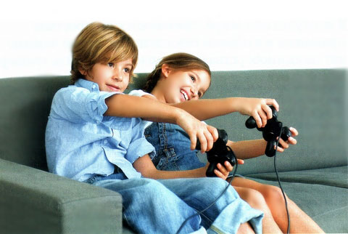
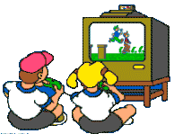
Отдельно стоит сказать о компьютерных играх. Безусловно, продукты из серии «мочи все, что движется» никогда не должны появиться в вашем доме, но сегодня для детей выпускается масса качественных компьютерных игр практически для любого возраста, начиная с четырех-пяти лет.
В зависимости от вкусов и склонностей вашего малыша вы можете выбрать подходящие «развивалки», действие которых развивается в джунглях или на пиратском корабле, в замке с привидениями или на дне океана. Освоить навыки чтения, математики, логики, письма рисования и музыки ребенку помогут герои его любимых мультфильмов и книг и даже конструктора Lego. Ну, а если вашему крохе по вкусу самодельные куклы и игрушки, купите игры из серии «Маленький искатель», герои которой словно сшиты из старых носков и перчаток.

Slide 13
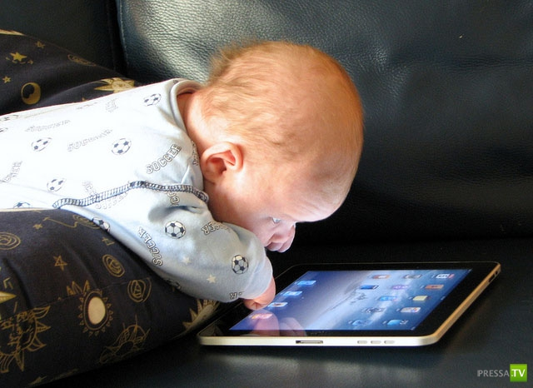
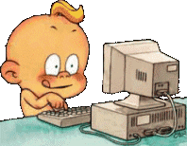
Если говорить о том возрасте, в котором стоит начинать общение с компьютером, стоит обозначить следующие моменты. Многие родители считают, что раннее начало знакомства с компьютером (в год-два) просто нелепо. Надо сказать, что они правы. Не только нелепо, но и опасно, в какой-то степени. В магазинах можно легко найти программы и для годовалых детей. Но производители таких игр метят либо в тщеславных родителей, которые уверены, что их ребенок – гений, либо в тех, кто панически боится, чтобы их дитя не отстало от сверстников. Вам все равно не удастся сделать из ребенка вундеркинда в полтора года, перескочив сразу несколько ступеней развития.

Slide 14
Дело в том, что для ребенка на втором году жизни приоритетной является игровая деятельность, он совершенствует двигательные навыки и навыки обращения с предметами. Именно хорошая моторика и психоэмоциональное развитие определяют впоследствии интеллектуальные способности ребенка. Поэтому не стоит форсировать этот этап. Чтобы играть на компьютере, ребенок должен неплохо владеть собственным телом, иметь четкую координацию системы рука-глаз, то есть обладать качествами, которые еще не сформировались к двум годам. Эти навыки приходят к ребенку в процессе игр, которые требуют участия пальцев – рисования, лепки, аппликации, завязывания узелков, пальчиковых игр с веревочкой, игр с мячом, езды на велосипеде, плавания и бега. Таким образом, основы будущего интеллектуального развития ребенка могут быть заложены только в процессе реальных, но ни в коем случае не виртуальных игр. Также необходимо развивать воображение ваших детей. Дело в том, что дети, воображение которых не очень развито, предпочитают компьютерные игры всем остальным, в ущерб своему здоровью. Участие не в реальной, а в виртуальной игре еще больше угнетает способность малыша фантазировать, поскольку он действует не в спонтанных, а в уже придуманных кем-то обстоятельствах. Он еще больше тянется к игре, которая не требует от него проявления особой находчивости. Круг замыкается. Чтобы избежать этого, играйте с ребенком в ролевые игры. Прекрасным способом развития воображения является «сказкотерапия», когда ваш малыш сам придумывает себе сказку, ее героев и сюжет.

Slide 15
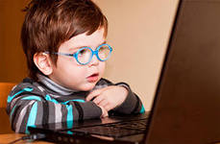
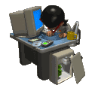
Немаловажным критерием для знакомства ребенка с компьютером является его здоровье. Детские отделения офтальмологии и неврологии детям до 3-х лет просмотр телевизора, монитора компьютера не рекомендуют вообще. При этом не имеет значения, статичная картинка или динамичная. Другие специалисты называют идеальным возрастом для начала знакомства ребенка с компьютером четыре года. Зрительная функция у ребенка развивается наиболее интенсивно до 4—6-ти лет. А в момент роста ткани глаза нельзя перенагружать, они просто к этому не готовы. Соответственно только с 4—5-ти лет при наличии хорошего монитора и под присмотром взрослого можно знакомить ребенка с компьютером. Начинать нужно с 10—15 минут в день, при хорошем освещении и правильной посадке ребенка. В раннем школьном возрасте (1—4 классы) занятия не должны превышать 20—30 минут в день.

Slide 16
Гимнастика для глаз
Упражнение 1
Не поворачивая головы посмотреть медленно вправо, затем прямо, медленно повернуть глаза влево и снова прямо. Аналогично вверх и вниз. Повторить 2 раза подряд.
Упражнение 2
Стоя у окна, выставить руку вперед с поднятым указательным пальцем. Внимательно посмотреть на кончик пальца, после этого перевести зрение вдаль. Через 5 секунд снова вернуть зрение на кончик пальца и так 5 раз подряд.
Упражнение 3
Делать круговые движения глазами по часовой стрелке и против нее, не поворачивая головы. По 5 раз.
Упражнение 4
"Выписывание" глазами горизонтально лежащих восьмерок по часовой стрелке и против нее. По 5 раз в каждую сторону.
Упражнение 5
Стоя у окна, закрыть глаза, не напрягая мышц, затем широко открыть глаза и посмотреть вдаль, снова закрыть и т.д. 5 раз подряд.
Уважаемые родители! Помните, что работа ребенка за компьютером должна проходить всегда только под строгим контролем со стороны взрослых.

Slide 17
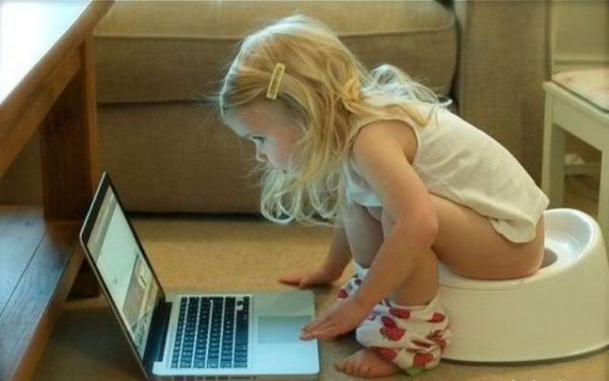
КОМПЬЮТЕРНАЯ ЗАВИСИМОСТЬ. Если первый родительский страх связан с тем, чтобы компьютер не навредил зрению ребенка, то второй — с компьютерной зависимостью. По мнению психологов, она возможна в том случае, когда реальная жизнь изолирована от виртуальной. Чтобы избежать этой проблемы, чаще задавайте себе такие вопросы: «Сколько времени ваш ребенок проводит у компьютера? Назовите несколько событий в жизни ребенка за последние месяцы? В какие игры играет ваш ребенок и что вы знаете об этих играх? Кто впервые показал ребенку компьютерную игру?» Получив честные ответы на эти вопросы, вам станет понятно, что опасаться компьютерной зависимости стоит очень занятым родителям, которым некогда заниматься собственным чадом. Интернет. Он может служить для ребенка источником полезной информации и средством общения со сверстниками, но может приносить и вред.

Slide 18
Не секрет, что Интернет полон совершенно недетскими сайтами и ненужными людьми. Безусловно, существуют системы фильтрации содержания веб-сайтов (так называемый kid-safe), однако, современные дети нередко подкованы в данном вопросе и, не без «доброй» помощи друзей, обходят любые защиты. Мало того, никакие фильтры не останавливают нездорово настроенных взрослых, любителей пообщаться с детьми… Тут уж дело за вами, дорогие родители. Глупо лишать вашего ребенка знаний и общения, но до определенного возраста лучше держать этот процесс под ненавязчивым контролем.

Slide 19
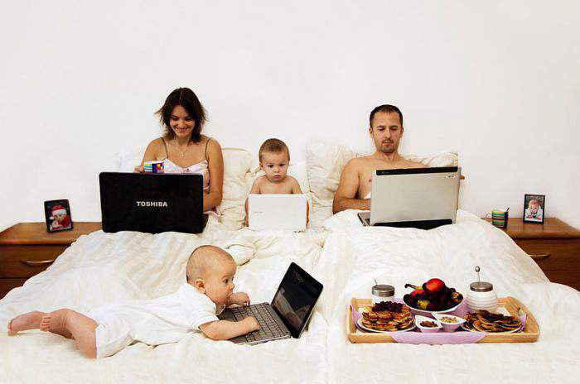
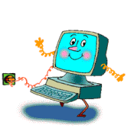
Компьютер может стать помощником, учебным пособием для ребенка. Он разовьет его творческие способности, откроет перед ним огромный, интересный мир. Но при одном условии – если родители освоят компьютер вместе с ребенком.

Slide 20
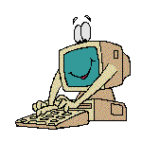
Профилактика компьютерной зависимости –
советы родителям.
Для профилактики компьютерной зависимости и работы с зависимыми детьми психологи рекомендуют родителям следующее:
Живите с ребенком ВМЕСТЕ!
*
Показывайте личный положительный пример. Важно, чтобы слова не расходились с делом. И если отец разрешает сыну играть не более часа в день, то сам не должен играть по три-четыре.
* Ограничьте время игр с компьютером, установив четко определенный временной интервал. Резко запрещать работать на компьютере нельзя: обозначьте для ребенка, что при соблюдении установленных границ времени, после перерыва возможно возобновление занятий.
* Предложите другие возможности времяпровождения. Можно составить список дел, которыми можно заняться в свободное время. Желательно, чтобы в списке были совместные занятия. Предложите ребенку альтернативу компьютеру: интерактивные игры со сверстни­ками, познавательные путешествия, прогулки, чтение книги, рисование.

Slide 21
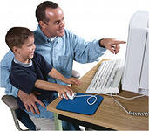
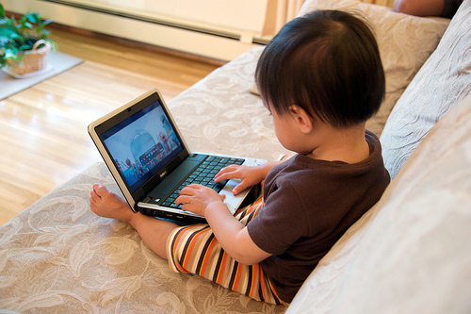
Несколько советов для мам и пап:
• Подчеркивайте словом и действием, что эта «умная машина» – рабочий инструмент. • Покажите, что вы используете компьютер только для дела. Например, строите с его помощью графики или пишите статьи. Для ребенка важно именно ваше поведение, а не то, что вы говорите. • Не используйте агрессивные игры, чтобы расслабиться после работы или, хотя бы, не играйте в них при ребенке. • Не делайте из компьютера тайны за семью печатями, а, наоборот, обеспечьте свободный доступ к обучающим и развивающим программам.

Slide 22
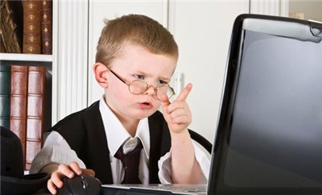
Нельзя забывать, что чрезмерное время общения с этой машиной вовсе не полезно для ребенка. Существуют научно обоснованные нормы, на которые надлежит ориентироваться:
Дошколята 7-10 минут (непрерывно) 7-10 минут (всего в день)
Школьники 10-30 минут (непрерывно) 45-90 минут (всего в день)
Студенты 1-2 часа (непрерывно) 2-3 часа (всего в день)

Slide 23
Организация рабочего места ребенка
Монитор должен стоять на расстоянии не менее 60 см от окна, таким образом, чтобы окно располагалось слева от компьютера. При этом на экран ни в коем случае не должны попадать блики от окна или других источников освещения. Для этого оконные проемы можно завешивать занавесями или жалюзи для ограничения светового потока. Запрещается использование темных занавесей на окнах, так как они могут очень сильно затенять помещение.
Монитор должен располагаться на уровне глаз ребенка или чуть ниже. Наилучшим для работы с компьютером считается естественный дневной свет, т.к. только он содержит в себе весь цветовой спектр, поэтому, чем больше лампа соответствует дневному свету, тем лучше. Ни в коем случае нельзя использовать неоновые лампы, т.к. они мигают, излучают рассеянный свет, имеют недостаток цветового спектра и не создают четких теней. При работе с такими лампами возникает сильное напряжение глаз, что может провоцировать снижение зрения. К тому же эти лампы могут вызвать повышение возбудимости у детей, они начинают капризничать, плохо спят.
Мебель рабочего места должна быть удобной для ребенка. Стул должен быть со спинкой, а под ноги
ребенка дошкольного и младшего школьного возраста всегда должны ставиться подставки.

Slide 24
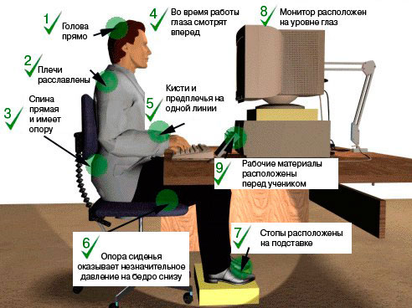

Slide 25
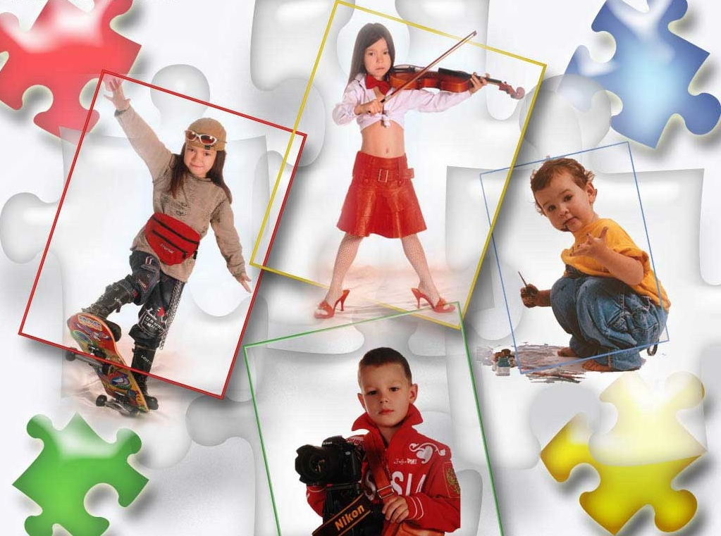
* Покажите ребенку, что компьютер – это очень малая часть доступных развлечений, что жизнь гораздо разнообразней, что игра не заменит общения.
* Не пресекайте и по возможности удовлетворяйте любопытство ребенка.
* Учите ребенка общаться: знакомиться, мириться, договариваться. Повышайте самооценку ребенка.
* Обсуждайте игры вместе с ребенком. Отдавайте предпочтение развивающим играм. Крайне важно научить ребенка критически относиться к компьютерным играм.
* В случаях, если родители самостоятельно не могут справиться с проблемой, обращаться к психологам, в специализированные центры.
Больше общайтесь с вашим ребенком, обсуждайте свои и его чувства – основной причиной возникновения компьютерной зависимости у детей психологи считают недостаток общения.

Slide 26
Список литературы
Леонова, Л.А., Как подготовить ребенка к общению с компьютером / Л.А. Леонова, Л.В.Макарова. - М., 2004. – 16 с.
Королевская, Т.К. Компьютерные интерактивные технологии и устная речь как средство коммуникации: достижения и поиски / Т.К. Королевская //Дефектология. - 1998. - № 1. – С.47-55.
Никитина, М.В. Ребенок за компьютером / М.В. Никитина. - М., Эксмо, 2006. – 288 с.
Жукова, Н.С., Е.М. Мастюкова, Т.Б. Филичева,Преодоление общего недоразвития речи у дошкольников / Н.С. Жукова, Е.М. Мастюкова, Т.Б. Филичева. - М., 1990. – 288 с.
Сафонова, О.В. О проблеме активности речевой деятельности старших дошкольников с ОНР / О.В. Сафонова // Логопед в детском саду, - 2006. - №4. – С.45.

